Slide 1
ВЫПУСКНАЯ КВАЛИФИКАЦИОННАЯ РАБОТА БАКАЛАВРА по направлению __09.03.01 Информатика и вычислительная техника_______ шифр и наименование направления подготовки
___Разработка информационной системы для организации коллективного использования медицинского оборудования__ наименование темы
Липецкий государственный технический университет
Кафедра автоматизированных систем управления
Студент _______________________ Станиславчук С. М.
подпись, дата
Группа ___АС-21____
Руководитель
_Доцент____ _______________________ Гаев Л. В.
ученая степень, ученое звание подпись, дата

Slide 2
Характеристика объекта автоматизации или предметной области
Медицинские инструменты являются неотъемлемой частью работы любой клиники или больницы. Однако, учитывая их высокую стоимость, клиники нередко предпочитают арендовать инструменты, а не приобретать их в собственность. Это связано с тем, что многие инструменты являются многоразовыми, и их состояние поддерживается специальным персоналом.
Однако процесс учета, транспортировки и контроля состояния инструментов часто занимает значительное время, что может негативно сказаться на оперативности оказания медицинской помощи.
В условиях, когда каждая минута на счету, особенно в экстренных ситуациях, сокращение времени ожидания поставки медицинских инструментов может стать решающим фактором для спасения жизни пациента. Поэтому разработка программы, которая автоматизирует процессы учета, транспортировки и контроля состояния медицинских инструментов, является актуальной и крайне важной задачей.

Slide 3
Постановка задачи. Стандартные средства решения и аналоги
Изучая существующие приложения, были найдены только веб-сервисы, требующие постоянного подключения к сети интернет: Инвентарь360, FaceKit, Eqman.
Разрабатываемое мной приложение не будет требовать постоянного подключения к сети: только в момент идентификации и аутентификации. Такой функционал как редактирование списков, добавление и удаление новых элементов будет всё еще сохранять свое состояние, используя сохранение на локальном устройстве пользователя, а при восстановлении соединения данные будут синхронизованы с удаленной базой данных.

Slide 4
Объекты управления
Перемещение медицинских инструментов - управление их состоянием, транспортировка между клиниками и складами. Контроль сроков аренды, истории использования.

Slide 5
Пользователи и внешние сущности
Менеджер – имеет возможности просматривать и заказывать мед. оборудование, используя графический интерфейс приложения.
Администратор – просматривает, создает, редактирует мед. оборудование. Может принимать или отклонять заявки на мед. инструменты. Также может создавать, удалять пользователей в системе, редактировать списки менеджеров и мест хранения (склады, клиники)
Журнал – история перемещения мед. набора в клинику или склад.

Slide 6
Цели разработки
Автоматизация учета медицинских инструментов: устранение ручного ввода данных и минимизация ошибок, обеспечение актуальности информации о местоположении и состоянии инструментов.
Ускорение обработки заказов за счет автоматизированного workflow.
Генерация отчетов по перемещениям, заказам.

Slide 7
Функции системы
Учет хранимых медицинских инструментов.
Ведение актуального учета всех медицинских инструментов, находящихся на хранении в клинике или на складе. Это включает информацию о каждом инструменте: тип, серийный номер, состояние, срок аренды, дата поступления, история использования и другие параметры.
Заказы медицинских инструментов.
Система предоставляет интерфейс для создания заказов на поставку инструментов. Заказы могут быть обработаны пользователем с учетом наличия инструментов на складе и их местоположения.
Журналирование перемещений инструментов
Ведение подробного журнала всех перемещений медицинских инструментов между клиниками, складами и другими объектами. Это включает информацию о дате, времени, месте отправки и получения, а также о лицах, ответственных за перемещение.

Slide 8
Ограничения и критерии оценки результатов
Ограничения: нет поддержки мобильных устройств в первой версии (только десктоп), а также офлайн-режим ограничен локальным кэшированием, без сложных транзакций.
Критерии оценки результатов:
Ускорение и упрощение работы с заказами – минимизация времени и действий для оформления и выполнения заявок.
Снижение затрат за счёт автоматизации – переход на цифровые процессы экономит время и ресурсы.
Лёгкий контроль и прозрачная отчётность – быстрый доступ к данным и автоматическое формирование отчётов.

Slide 9
Основные понятия и процессы, их свойства и закономерности
Медицинский инструмент (мед. набор) - это предмет медицинского
назначения (скальпель, зажим, аппарат УЗИ и т.д.), который может находиться
в состоянии: «в наличии», «в аренде»; привязан к месту
хранения (склад/клиника).
Клиника - медицинское учреждение, где используются инструменты,
которое имеет: название, адрес, закрепленного за ней менеджера.
Заказ - заявка на передачу инструментов от склада в клинику, которая
имеет: номер заказа, дату создания, закрепленный мед. набор, статус
«ожидает», «подтверждён», «отклонён», менеджера-заказчика.
Менеджер - cотрудник, который просматривает доступные инструменты,
формирует заказы.
Администратор - сотрудник с полным контролем над системой:
управляет инструментами, подтверждает или отклоняет заказы, редактирует
данные клиник и пользователей.

Slide 10
Основные процессы
Учет медицинских инструментов - поддержание актуальной базы
данных о наличии, состоянии и местоположении инструментов.
Оформление и обработка заказов - организация передачи инструментов
в клиники по заявке.
Управление пользователями и правами доступа – обеспечение
безопасной работы с системой.
Формирование отчетности – автоматизированный анализ данных
системы.
Управление складами и клиниками – поддержание актуальной информации
о местах хранения.

Slide 11
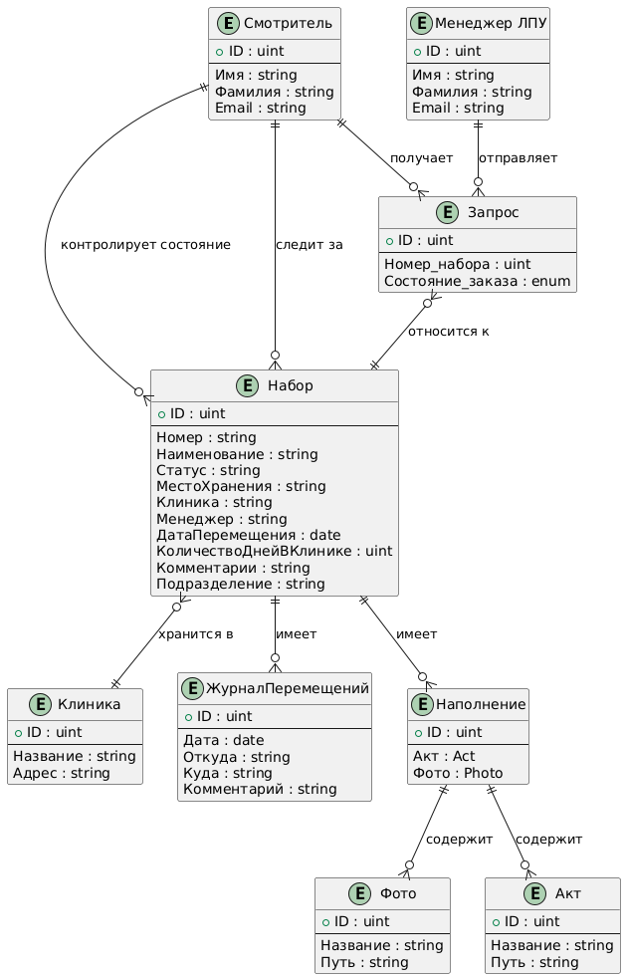
ER-диаграмма предметной области

Slide 12
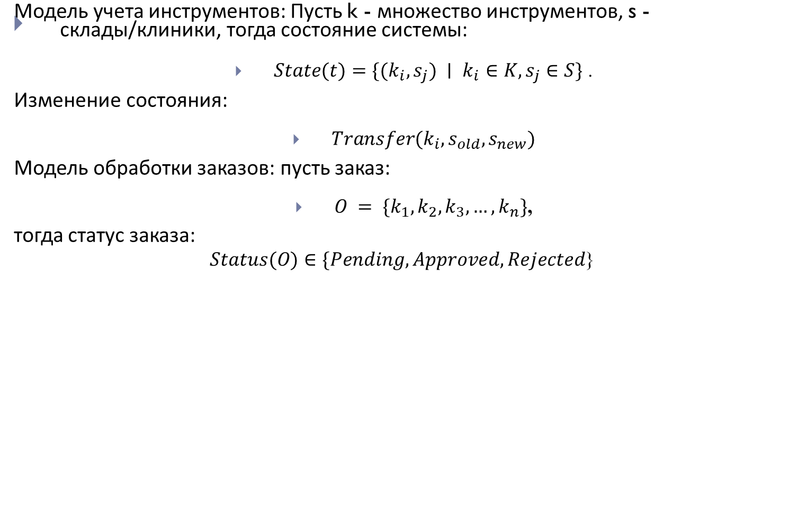
Теоретические математические модели

Slide 13
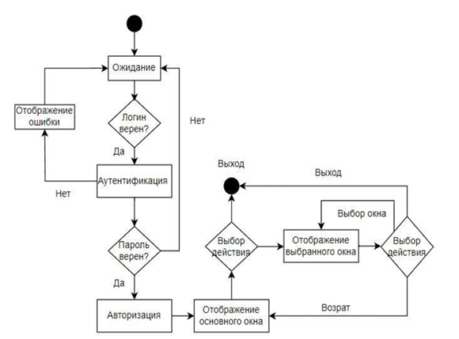
Эмпирические математические модели
Диаграмма возможных состояний системы

Slide 14
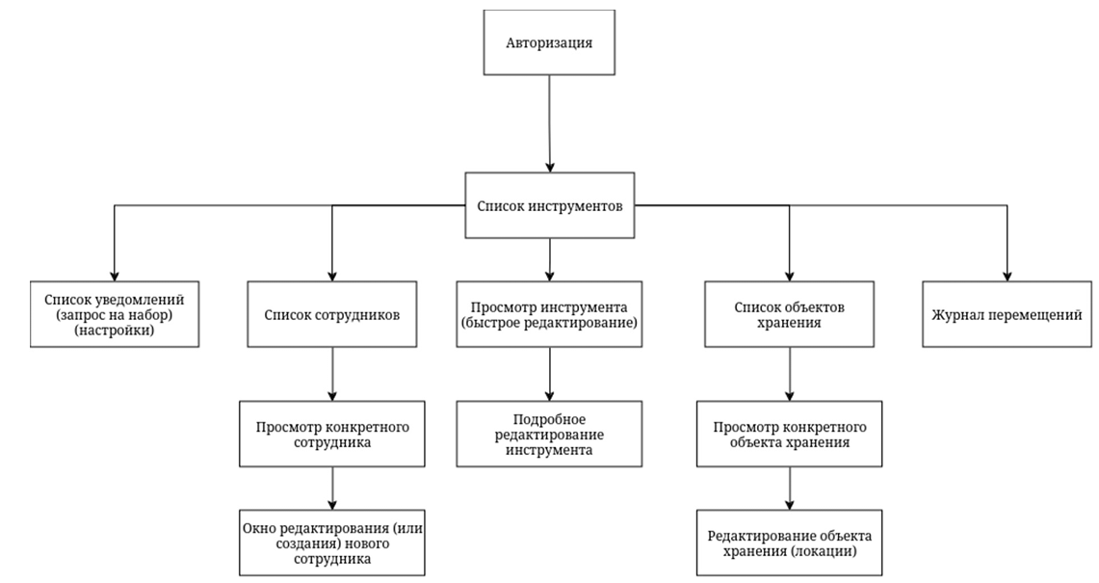
Эмпирические математические модели
Структура системы меню админа

Slide 15
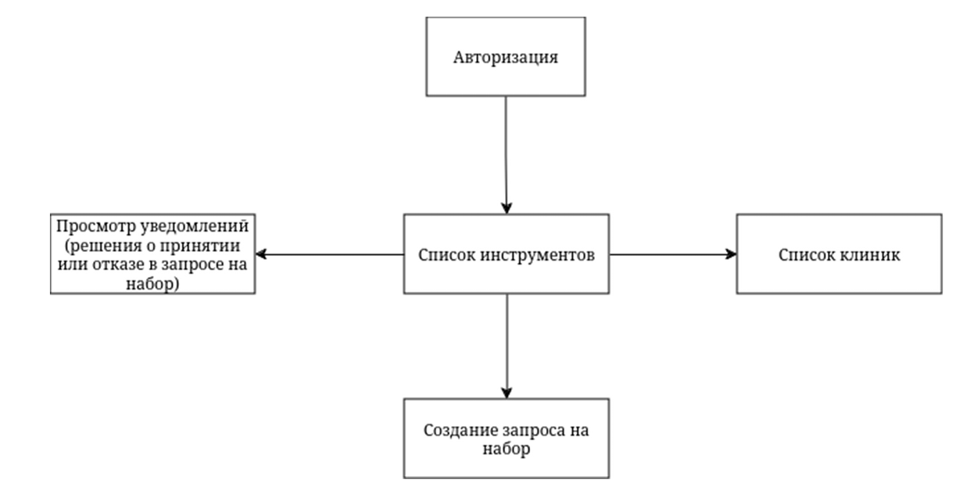
Эмпирические математические модели
Структура системы меню менеджера

Slide 16
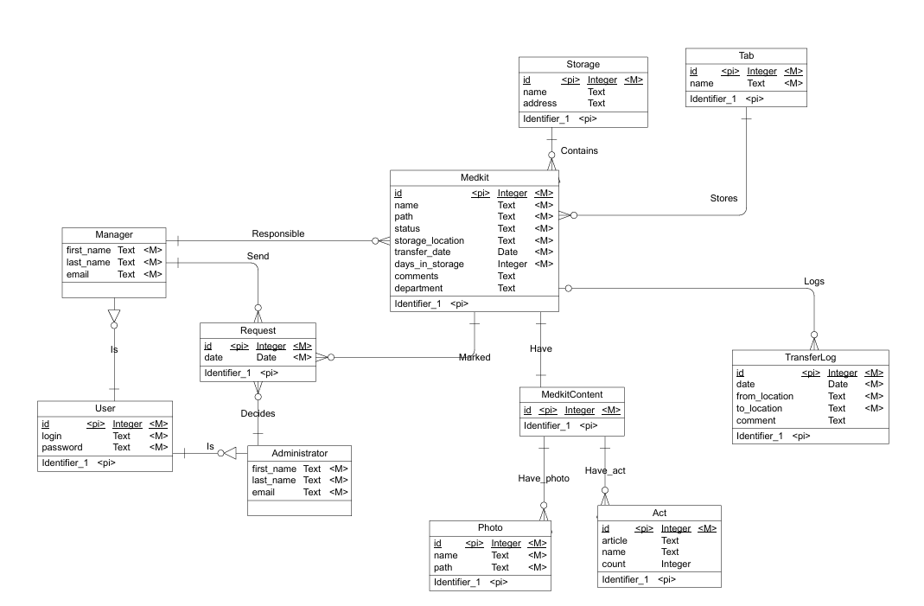
Концептуальная модель данных
Концептуальная модель базы данных – является основой
реляционной алгебры внутри системы.

Slide 17
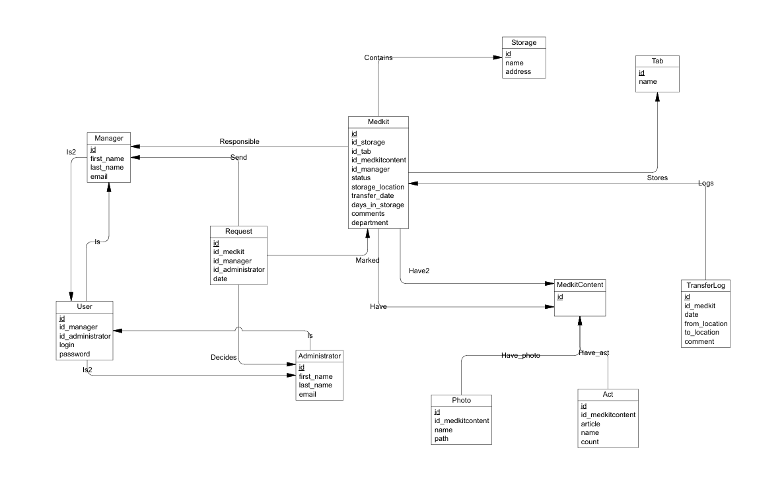
Физическая модель данных

Slide 18
Описание входной и выходной информации
Источниками информации для автоматизированной информационной
системы (АИС) учёта медицинских инструментов являются учетные и
сопроводительные документы на медицинские изделия (паспорта, сертификаты
соответствия), внутренние акты движения инструментов (акты приема-передачи,
журналы учета, заявки на перемещение), списки закрепленных за
инструментами ответственных лиц, а также информация, вводимая
пользователями вручную при регистрации, перемещении или списании
инструментов.
В контексте системы выходная информация представлена в виде:
— отчета о наличии и распределении медицинских инструментов по клиникам;
— истории перемещений конкретного набора инструментов;
— список заявок на перемещение
В качестве выходных сигналов выступают ответы REST API на HTTP-запросы
пользователей (например, успешное добавление, перемещение или удаление
набора, получение списка клиник и пр.).

Slide 19
Результаты работы
В ходе прохождения практики в отделе разработки мной были получены практические навыки разработки сервера приложений с использованием фреймворка Crow и языка программирования C++. Данное техническое решение обладает высокой производительностью, что позволит эффективно обрабатывать большое количество одновременных запросов с минимальными задержками.
Также в ходе практики был получен опыт работы с RESTful API и OpenAPI, что позволило разработать более структурированное и стандартизированное приложение.

